Slide 1

Cierre de la brecha digital
DECRETO LEGISLATIVO N° 1465
Foto: ANDINA / Carlos Lezama

Slide 2
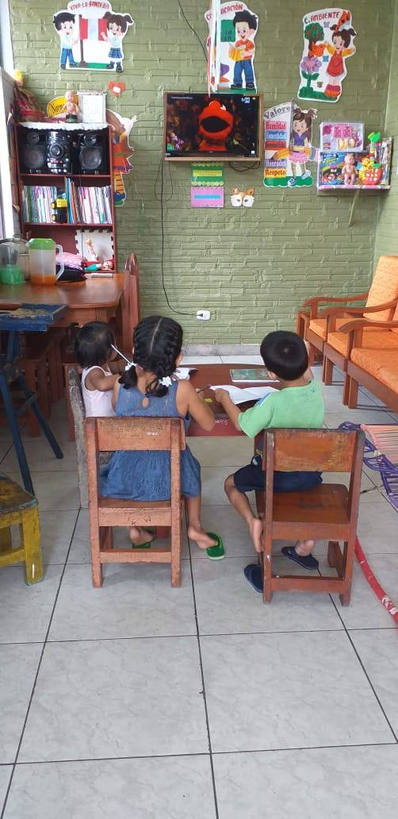
Definición de principios que guían el diseño de Aprendo en Casa
Lo principal es el bienestar emocional de los estudiantes.
Generar oportunidades de aprendizaje en el contexto de aislamiento social generado por la emergencia sanitaria.
Centralidad Rol del docente: acompañar y retroalimentar.
Atención a la diversidad: lingüística y cultural, población con discapacidad, adultos.
Reconocimiento de la brecha en cuanto al acceso a medios de comunicación e internet y equipamiento en el país, tanto de docentes como de estudiantes.
Tratamiento flexible y gradual de los contenidos curriculares, adecuado a los canales y la recepción de los usuarios.
Sostenibilidad como estrategia que complemente la presencialidad.

Slide 3








Estrategia multicanal
Se necesita seguir ampliando la cobertura de atención educativa…
Canales
Hogares con internet y PC
Hogares sin internet
Internet
Plataforma de contenidos web
Aprendo en Casa es una estrategia multicanal de educación remota, que se entrega a través de la televisión, radio e internet.
Radio y televisión
Plataforma de apoyo y orientación a los maestros y padres de familia.

Slide 4
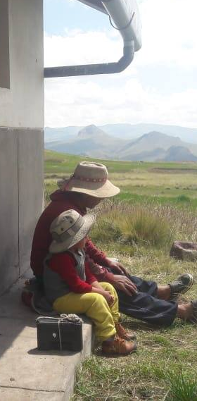

Desde el inicio del año escolar, 06 de abril, y a través de la estrategia multicanal "Aprendo en Casa" buscamos atender a más de 6 millones de estudiantes de escuelas públicas a través de:
  74 canales de televisión (señal abierta y digital )
  Más de 1,000 radios que retransmiten el contenido a nivel nacional.
  50 radios que transmiten sesiones de aprendizaje en 10 lenguas originarias.
Se necesita seguir ampliando la cobertura de atención educativa…

Slide 5
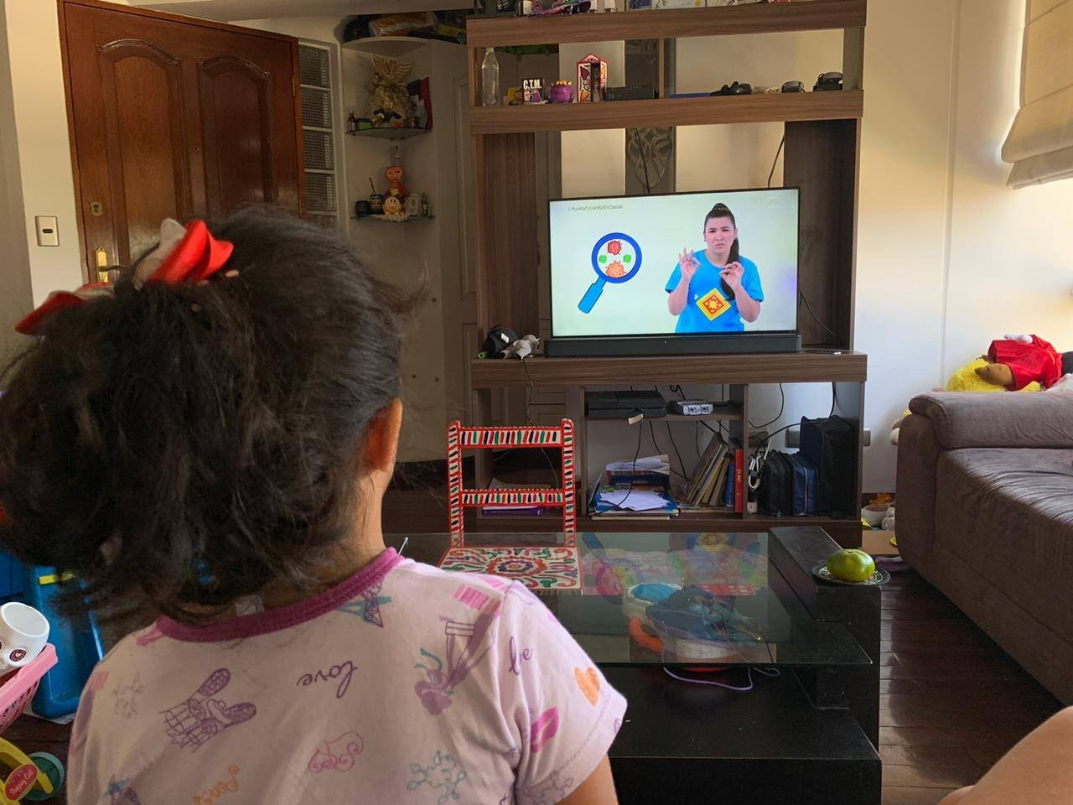
Ampliación de atención - Cierre de Brecha Digital
Buscamos reducir las inequidades de los estudiantes de zonas mas pobres y rurales. Por ello, para brindar mayores oportunidades a estos estudiantes que presentan la mayor brecha en equipamiento informático y acceso a conectividad, se les está otorgando una estrategia técnico-pedagógica integral que incluye como uno de sus recursos la tableta y el servicio de internet para que puedan acceder a la estrategia de educación a distancia “Aprendo en Casa”.

Slide 6


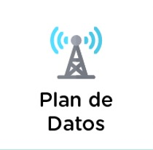
Focalización de beneficiarios - Estudiantes
(D.S N°006-2020-MINEDU aprobado el 21 de mayo)
Estudiantes beneficiarios
Estudiantes de 4.°, 5.° y 6.° de primaria y de toda la secundaria.
Servicios educativos (SSEE) activos de educación básica regular (primaria y secundaria) y de gestión pública directa, ubicados en el ámbito rural y en los distritos de Q1 y Q2 de pobreza del ámbito urbano. Se excluyen a los COAR.
Servicios educativos interculturales bilingües (EIB) y los servicios de secundaria en alternancia, secundaria residencia y secundaria tutorial aun cuando estos sean SSEE activos públicos de gestión privada y no se encuentren en ámbitos rurales o Q1y Q2 del ámbito urbano.
Estudiantes matriculados en el SIAGIE hasta el 07 de mayo y la entrega de una tablet por hogar y por nivel educativo.
Tabletas
966 293
Cargadores solares
198 751
Plan de Datos
519 912
Servicios Educativos
Tabletas
27 837 SSEE
Se continuará una segunda etapa para atender a los beneficiarios que cumplen con los criterios de focalización y no lograron matricularse hasta el 07 de mayo
Notes:
Criterio de priorización (ver:
1. El Ministerio de Educación prioriza la entrega de los dispositivos informáticos y/o electrónicos y el servicio de internet a los servicios educativos con estudiantes de 4º, 5º y 6º grado de nivel primaria y 1º, 2º, 3º, 4º y 5° grado de nivel secundaria que cumplan los criterios de focalización y que cuenten con mayor proporción de estudiantes sin cobertura de internet, ni acceso a equipos
informáticos en sus hogares.
2. 7.2 El Ministerio de Educación prioriza los servicios educativos que, además de cumplir los criterios de focalización expuestos en el artículo 4, están ubicados en
zona de frontera, Valle de los Ríos Apurímac, Ene y Mantaro (VRAEM) y Huallaga; así como los servicios educativos interculturales bilingües (EIB) y los servicios de secundaria en alternancia, secundaria con residencia estudiantil y secundaria tutorial identificados según Resolución Ministerial N° 154-2020-MINEDU. No se incluye servicios educativos cuya totalidad de sus estudiantes reciban tablets del Programa Nacional de Telecomunicaciones durante el año 2020 en las regiones programadas.

Slide 7
Focalización de beneficiarios - Docentes
(D.S N°006-2020-MINEDU aprobado el 21 de mayo)
Docentes beneficiarios
Tabletas
90 137
Son beneficiarios los docentes de los estudiantes que reciben una tableta para garantizar la implementación de la estrategia pedagógica.
Cargadores solares
4 329
Criterio de priorización:
Contar con plaza contratado o nombrado de un estudiante beneficiario.
En el caso de secundaria, ser docentes de una de las cuatro áreas enfatizadas: comunicación, matemática, personal social y ciudadanía y ciencia y tecnología.
Plan de Datos
45 570
El 88% de los docentes beneficiarios son de zonas rurales
El 59% de docentes beneficiarios son del nivel secundaria y el 41% son del nivel primaria

Slide 8
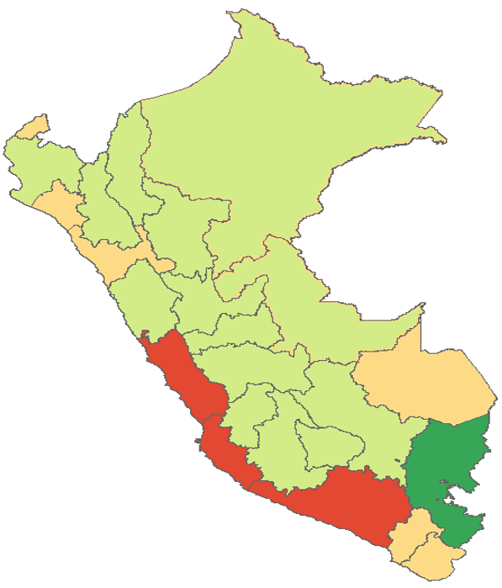
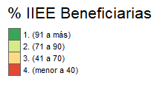
Focalización de beneficiarios
(D.S N°006-2020-MINEDU aprobado el 21 de mayo)
El número de SSEE beneficiados representa el 72.9% del total de SSEE de gestión pública que atienden de 4to de primaria a 5to de secundaria.
Al diferenciar por área geográfica, se tiene que el 88.4% de SSEE de gestión pública que atienden de 4to de primaria a 5to de secundaria ubicados en zonas rurales están siendo beneficiados por las tablets.
El 92.0% y 92.2% de SSEE de gestión pública que atienden de 4to de primaria a 5to de secundaria ubicados en los quintiles 1 y 2 de pobreza (más pobres), respectivamente, son beneficiados por las tablets.
Las región con una cobertura (calculada respecto del total de SSEE de gestión pública que atienden de 4to de primaria a 5to de secundaria) de 95% es Puno.
Son 15 regiones beneficiarias con una cobertura entre 71% y 95%: Puno, Amazonas, Cajamarca, Ayacucho, Huánuco, Ancash, Cusco, Apurímac, San Martín, Pasco, Huancavelica, Loreto, Junín, Ucayali y Piura.
Son 7 las regiones beneficiarias con una cobertura entre 41 y 70%: La Libertad, Moquegua, Lambayeque, Madre de Dios, Lima Provincias, Tacna y Tumbes.
Arequipa, Ica y Lima M tienen una cobertura menor a 40%.

Slide 9
Cobertura de SSEE beneficiarios de tablets, según DRE
Cobertura de estudiantes beneficiarios de tablets, según DRE
Cobertura de docentes beneficiarios de tablets, según DRE
Nota: La cobertura se calcula respecto del total de SSEE que atienden de 4to primaria a 5to de secundaria de SSEE públicos.
Nota: La cobertura se calcula respecto del total de estudiantes de 4to primaria a 5to de secundaria de SSEE públicos.
Nota: La cobertura se calcula respecto del total de docentes con carga lectiva en 4to primaria a 5to de secundaria de SSEE públicos.

Slide 10
Componentes de la estrategia
Notes:
Fase 1 (redes sociales y televisión)
A partir del 16 de marzo 2020
Soporte socio emocional: Fortalecimiento de ciudadanía, valores, vínculos familiares y buen uso del tiempo en el hogar.
Fase 2 (televisión, radio, web, redes sociales)
A partir del 06 de abril 2020
Servicio educativo remoto. Desarrollo de experiencias de aprendizaje que requieren combinar competencias de Comunicación, Matemática, Personal Social/DPCC, Ciencia y Tecnología. Arte y Cultura, y Actividad Física o psicomotriz.

Slide 11
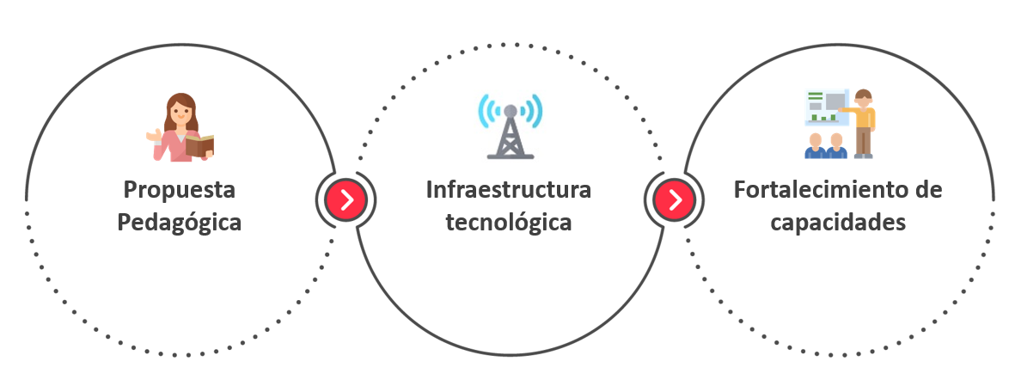
Componentes de la estrategia

Slide 12
Propuesta pedagógica
Notes:
Fase 1 (redes sociales y televisión)
A partir del 16 de marzo 2020
Soporte socio emocional: Fortalecimiento de ciudadanía, valores, vínculos familiares y buen uso del tiempo en el hogar.
Fase 2 (televisión, radio, web, redes sociales)
A partir del 06 de abril 2020
Servicio educativo remoto. Desarrollo de experiencias de aprendizaje que requieren combinar competencias de Comunicación, Matemática, Personal Social/DPCC, Ciencia y Tecnología. Arte y Cultura, y Actividad Física o psicomotriz.

Slide 13
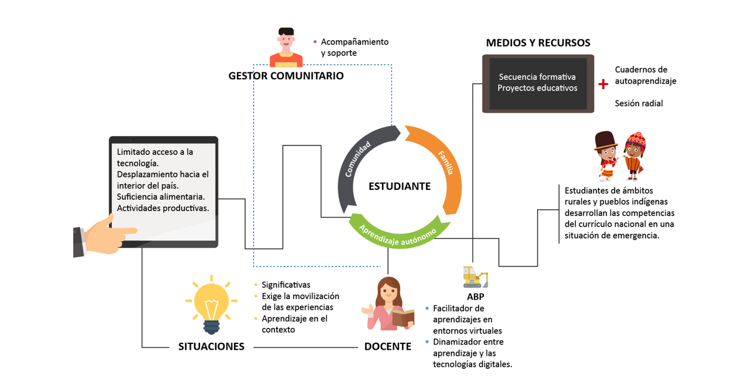
Ecosistema Educativo Digital

Slide 14
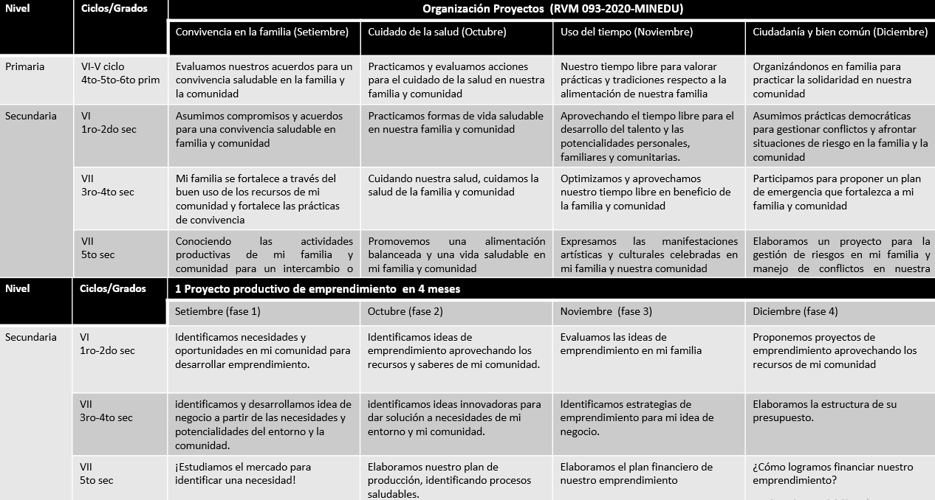
z
Experiencias de aprendizaje – Sin conectividad
Rural Monolingüe
Competencias
Se comunica oralmente en su lengua materna.
Lee diversos tipos de textos escritos en su lengua materna.
Escribe diversos tipos de textos en lengua materna.
Resuelve problemas de cantidad.
Resuelve problemas de gestión de datos e incertidumbre.
Contenido digital
Que ayuda a la movilización de los proyectos Castellano monolingüe:
  Videos, PDF
Apps
Que desarrollan competencias comunicativas y matemáticas:
  Abacus App
  Simulador Aritmética: Multiplicación, división, factorización
  Oraculo Matemático

Slide 15
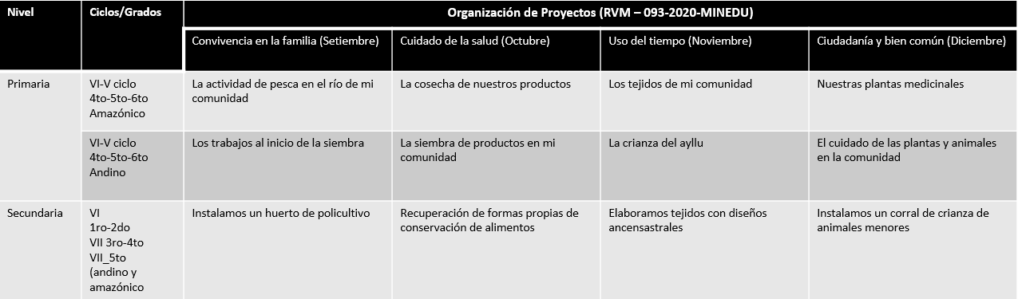
Experiencias de aprendizaje – Sin conectividad
EIB
Competencias
Se comunica oralmente en su lengua materna
Lee diversos tipos de textos escritos en su lengua materna
Escribe diversos tipos de textos en lengua materna
Resuelve problemas de cantidad
Resuelve problemas de gestión de datos e incertidumbre
Contenido digital
Que ayuda a la movilización de los proyectos en lengua materna y castellano:
  La cosecha / Kawsaykuna huñuy
  Kuka Mama uywaymanta
Apps
Que desarrollan competencias comunicativas y matemáticas:
  Colena App
  Castellaneando App
  Abacus App
  Oráculo matemático

Slide 16
Experiencias de aprendizaje – Con conectividad
Rural Monolingüe
Competencias
Se comunica oralmente en su lengua materna.
Lee diversos tipos de textos escritos en su lengua materna.
Escribe diversos tipos de textos en lengua materna.
Resuelve problemas de cantidad.
Resuelve problemas de gestión de datos e incertidumbre.
Contenido digital
Se actualiza automáticamente
Videos, simuladores, PDF, lecturas, APP, audio libros, etc
App
Que desarrollan competencias comunicativas y matemáticas:
  Simulador Aritmética: Multiplicacón, división, factorización
  GeoGebra Geometría APP
  Xmind App
  Khan Academic

Slide 17
Experiencias de aprendizaje – Con conectividad
EIB
Competencias
Se comunica oralmente en su lengua materna.
Lee diversos tipos de textos escritos en su lengua materna.
Escribe diversos tipos de textos en lengua materna.
Resuelve problemas de cantidad.
Resuelve problemas de gestión de datos e incertidumbre.
Contenido digital
Se actualiza automáticamente
Videos, simuladores, PDF, lecturas, APP, audio libros, etc en castellano y LO
App
Que desarrollan competencias comunicativas y matemáticas:
  Simulador Aritmética: Multiplicacón, división, factorización
  Colena App
  Abacus
  Khan Academic

Slide 18


Materiales propuestos
Atención a población con Lenguas Originaria Offline
Atención a Población Afroperuana Online
COLENA comunicación en lenguas originarias en 4 lenguas: shipibo, ashaninka, quechua central, quechua sureño.
APP Castellaneando.
APP Saberes y conocimientos de nuestra comunidad: 07 lenguas originarias (Kandozi, Yine, Quechua amazónico, Achuar, Urarina, Matsigenka, Ticuna.
En Proyección :
APP de castellano como segunda lengua para 5to de secundaria.
APP de comunicación en lenguas originarias en 12 lengua
APP Saberes y conocimientos de nuestra comunidad- C.PS y CTA
APP de experiencias de aprendizaje para Primaria, online y offline.
APP de proyectos de aprendizaje para Secundaria, online y offline.
Aprendiendo de los orígenes de la cultura afroperuana.
Saberes y conocimientos ancestrales de la cultura afroperuana (I,II.III).
Personalidades afroperuanas de hoy y de siempre.
Manifestaciones espirituales de la cultura afroperuana
Mujeres afroperuanas Un ejemplo de contribución al país.
Viviendo sin discriminación y racismo (I y II).

Slide 19








Recursos educativos

Slide 20
Infraestructura tecnológica
Notes:
Fase 1 (redes sociales y televisión)
A partir del 16 de marzo 2020
Soporte socio emocional: Fortalecimiento de ciudadanía, valores, vínculos familiares y buen uso del tiempo en el hogar.
Fase 2 (televisión, radio, web, redes sociales)
A partir del 06 de abril 2020
Servicio educativo remoto. Desarrollo de experiencias de aprendizaje que requieren combinar competencias de Comunicación, Matemática, Personal Social/DPCC, Ciencia y Tecnología. Arte y Cultura, y Actividad Física o psicomotriz.

Slide 21
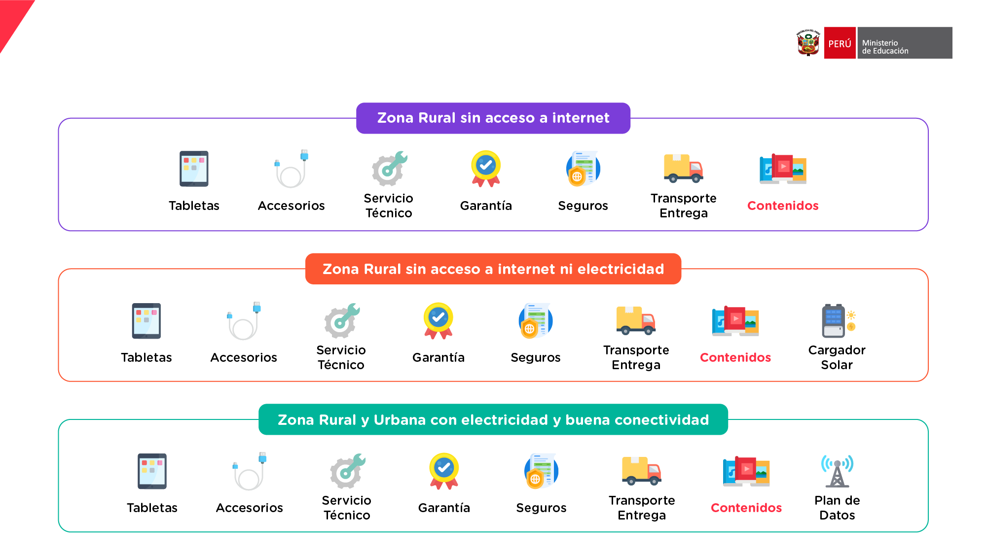
Especificaciones técnicas

Slide 22

Especificaciones técnicas
Características Técnicas Mínimas
TABLET con o sin Cargador Solar.
COMPONENTES |  | RANGO DE CARACTERÍSTICAS
PANTALLA | Tamaño | 8’’ - 10’’ Pulgadas Multitáctil 1920 x 1200
PROCESADOR | Número de núcleos | 4 - núcleos
MEMORIA RAM | Capacidad | 2 GB
ALMACENAMIENTO | Interno | 32 GB
PUERTO | Ranura SIM
CAMARA | Frontal | 2 Mpx
 | Posterior | 5 Mpx
CONECTIVIDAD | Inalámbrica | 802.11 ac
 | Bluetooth | Versión 4.0 -
 | GPS | GPS
 | Sistema Móvil | 3G y 4G (LTE)
BATERIA | Capacidad | 5,000 mAh
Secundaria
10’’
Primaria
8’’

Slide 23
Fortalecimiento de capacidades
Notes:
Fase 1 (redes sociales y televisión)
A partir del 16 de marzo 2020
Soporte socio emocional: Fortalecimiento de ciudadanía, valores, vínculos familiares y buen uso del tiempo en el hogar.
Fase 2 (televisión, radio, web, redes sociales)
A partir del 06 de abril 2020
Servicio educativo remoto. Desarrollo de experiencias de aprendizaje que requieren combinar competencias de Comunicación, Matemática, Personal Social/DPCC, Ciencia y Tecnología. Arte y Cultura, y Actividad Física o psicomotriz.

Slide 24


Fortalecimiento de capacidades
Fortalecimiento de Capacidades Docentes
  Paquete de cursos.- Fortalecer las competencias personales y profesionales de los docentes usuarios de las tabletas, para afianzar su rol mediador en la educación a distancia, en el marco de la estrategia Aprendo en Casa, a fin de contribuir con el logro de los aprendizajes de los estudiantes.
  Líneas de formación priorizadas: (i) Gestión de entornos virtuales, (ii) Actividades y proyectos de aprendizaje y (iii) Salud física y emocional.
  Duración: 4 meses / 216 horas y 14 créditos.
  Cursos Virtuales en PerúEduca para la capacitación docente (acceso online).
  Cursos para docentes que incluirán las tabletas (consumo offline).
  Mesas de ayuda pedagógica y tecnológica.
Plan de Asistencia Técnica
  Acciones de coordinación con las Regiones para la Capacitación Docente.
  Acciones para el fortalecimiento de capacidades a los docentes durante toda la estrategia en el marco de la emergencia.
  Acciones para el fortalecimiento de capacidades a los actores responsables de del seguimiento y monitoreo en territorio.

Slide 25
Proceso de contratación
Notes:
Fase 1 (redes sociales y televisión)
A partir del 16 de marzo 2020
Soporte socio emocional: Fortalecimiento de ciudadanía, valores, vínculos familiares y buen uso del tiempo en el hogar.
Fase 2 (televisión, radio, web, redes sociales)
A partir del 06 de abril 2020
Servicio educativo remoto. Desarrollo de experiencias de aprendizaje que requieren combinar competencias de Comunicación, Matemática, Personal Social/DPCC, Ciencia y Tecnología. Arte y Cultura, y Actividad Física o psicomotriz.

Slide 26
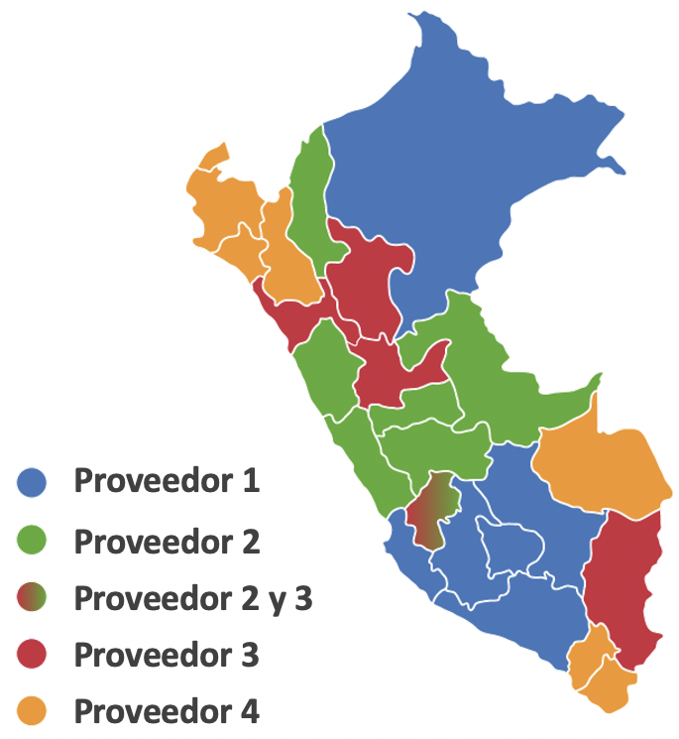

Modelo de operación
Requerimiento
Distribución
Tabletas
Cargadores solares
Plan de Datos
Servicios Educativos
Fases de distribución
Salidas desde almacén en Lima
20 de
julio
10 de
agosto
31 de
agosto
21 de
setiembre
20 julio
10 agosto
31 agosto
21 septiembre
Capacitación a todos los actores que intervienen en la distribución
Coordinación con regiones para garantizar la llegada a IE

Slide 27
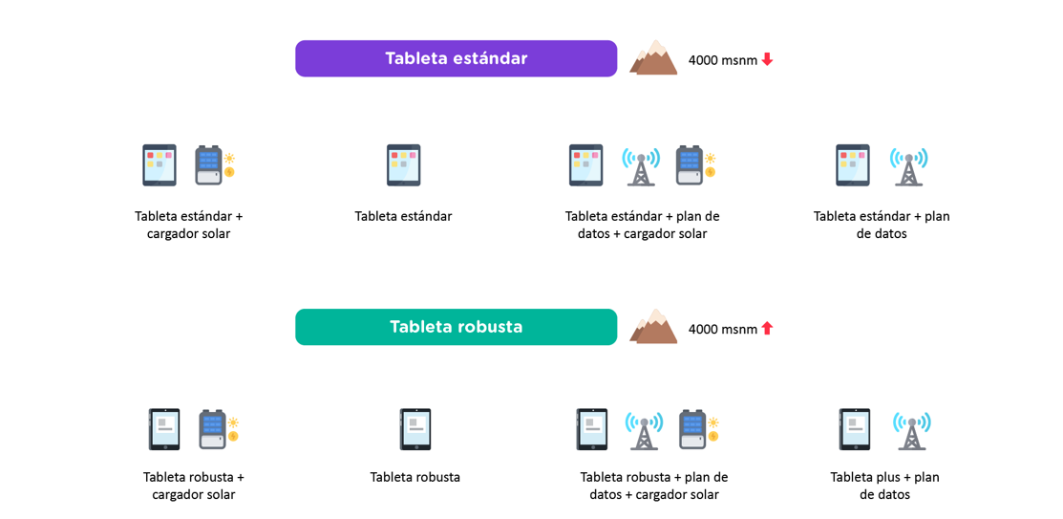
Modelo de operación
Tipología

Slide 28
Acciones importantes
Notes:
Fase 1 (redes sociales y televisión)
A partir del 16 de marzo 2020
Soporte socio emocional: Fortalecimiento de ciudadanía, valores, vínculos familiares y buen uso del tiempo en el hogar.
Fase 2 (televisión, radio, web, redes sociales)
A partir del 06 de abril 2020
Servicio educativo remoto. Desarrollo de experiencias de aprendizaje que requieren combinar competencias de Comunicación, Matemática, Personal Social/DPCC, Ciencia y Tecnología. Arte y Cultura, y Actividad Física o psicomotriz.

Slide 29
Transparencia
Control concurrente de la Contraloría General de la República.
Realización de Mesas Técnicas mediadas por MTC con el mercado.
DDJJ de interés del equipo a cargo de la contratación.
Veeduría del proceso de contratación, “Urna de Cristal”.
Participación de Proetica – Capítulo Peruano de Transparencia Internacional en veeduría externa.

Slide 30











Aliados y academia

